Slide 1





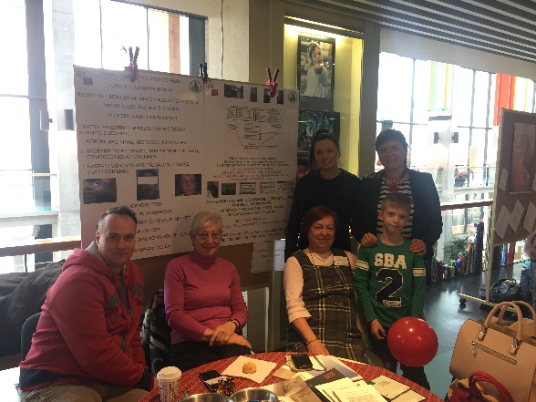

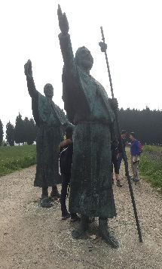
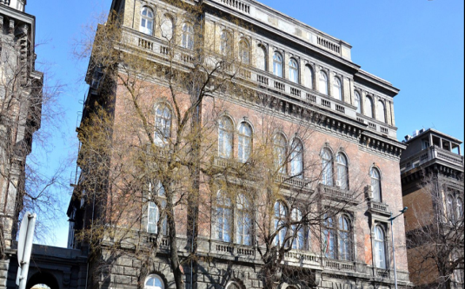


https://haei.org/hungary
Virtuális Betegtalálkozó
a 2021-as HANO Klub alkalmából
A Magyarországi Angio-Ödémás Betegek Egyesülete tájékoztatója

Slide 2
A virtuális találkozó programja I.
Az on-line kínálta kényelmi lehetőségek tükrében bármikor csatlakozhatnak a részt venni kívánó érdeklődők –
illetve akiknek nem áll módjukban ma belehallgatni vagy aktívan részt venni a beszélgetésünkben, a honlapon elérhető egy összegzés a mai virtuális találkozónkról
Mindenek előtt az egyesület tisztségviselői nevében is köszöntök minden kedves résztvevőt. A pandémia árnyékában és a gyors környezeti változások közepette nehezebb most elkötelezni magunkat akár egy rövid közösségi találkozóra is – így különösen nagyra értékeljük az érdeklődést és a jelenlétet
a Szakambulancia új helyszínén szerzett tapasztalatokról,
a hazai HANO-s közösség aktuális létszámáról – egyszerűbb-e ma helyes diagnózishoz jutni?
a terápia és gyógyszer-ellátás 2020. évi tapasztalatairól,
további terápiás fejlesztésekről, a kísérletek helyzetéről a pandémia alatt
Prof. Dr. Farkas Henriette DSc.

Slide 3
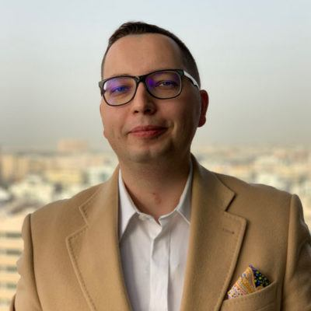
A virtuális találkozó programja II.
Vendégeink és támogatóink tájékoztatója:
köszöntöm a HANOs világszervezet Közép- és Kelet-Európa valamint Belgium érintettjeit összefogó regionális szervezet vezetőjét
Michal Rutkowski
lengyel barátunkat, aki a ma 93 országot képviselő nemzetközi betegszervezet nevében üdvözli a magyar közösséget
Michal a lengyel szervezet egyik alapítója (2005) és a nemzetközi szervezet
(HAEi) alelnöke 2011-óta. 2016 óta ő az elnöke a regionális szervezetnek,
ahová Magyarország is tartozik. 17 éves korában diagnosztizálták HANoval,
Feleségével és két gyerekükkel Krakow-ban élnek, ahol építészként dolgozik.
HAEi Regional Patient Advocate for Central and Eastern Europe

Slide 4
A virtuális találkozó programja III.
Támogatóink és ellátásunk forrásai (abc sorrendben):
CSL Behring (Berinert C1-INH, C1- SC)
Exceed Orphan (Ruconest)
Takeda (Firazyr, Thakzyro)
Aktuális információk ( a jelenlévő képviselők ismertetésében)
Általános ismertető a Szakambulancia ez évi tapasztalatairól
gyógyszer,
kutatás,
fiatal szakemberek
kísérletek
Prof. Dr. Farkas Henriette
a Szakambulancia új helyszínén szerzett tapasztalatokról,
a hazai HANO-s közösség aktuális létszámáról – egyszerűbb-e ma helyes diagnózishoz jutni?
a terápia és gyógyszer-ellátás 2020. évi tapasztalatairól,
további terápiás fejlesztésekről, a kísérletek helyzetéről a pandémia alatt
Prof. Dr. Farkas Henriette DSc.

Slide 5
A virtuális találkozó programja IV.
Hazai és nemzetközi események 2021,
Ritka Betegségek Világnapja
az alábbi virtuális standdal vettünk részt:
https://sites.google.com/a/rirosz.hu/rbv/ritka-nap-2021/program-2021/standszekci%C3%B3
  EUROTERV 2021 konferencia
  a 2020-ban lejáró Nemzeti Terv aktualizálás 2030-ig, az EUROPLAN projekt ajánlásai alapján
    EUROTERV Konferenciák - Euroterv VII. Konferencia, 2021 (rirosz.hu)
    múlt pénteken, közel 40 résztvevővel lezajlottz a konferencia, az elhangzottakról szóló felvétel hamarosan megtekinthető a RIROSZ honlapján

Slide 6
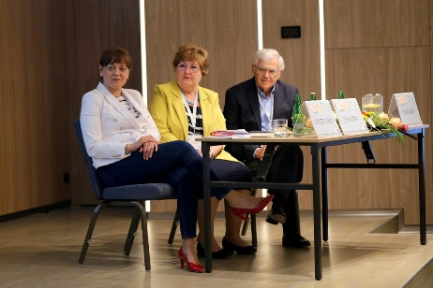
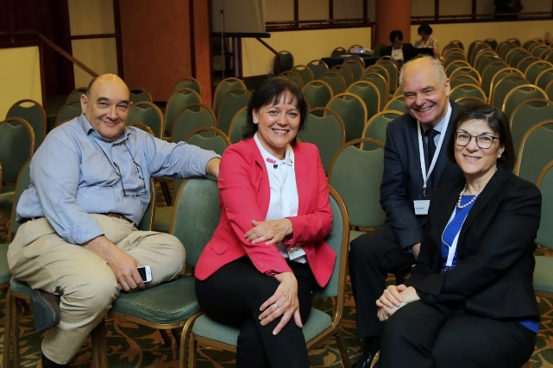
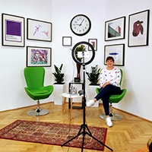
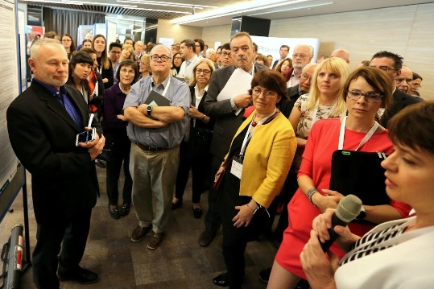
A virtuális találkozó programja V.
Hazai és nemzetközi események 2021
Számunkra kétségkívül az év legjelentősebb eseménye:
12th C1-INH Deficiency Workshop – ON_LINE BUDAPEST
A pandémia miatt egy év csúszással, de mégiscsak sor került az aktuális tudományos csúcstalálkozóra, a HANO megértését és terápiáját szolgáló kutatási és klinikai nagy seregszemlére – ismét nagy sikerrel és a megszokott, nemzetközi elismerést kivívó szinvonalon
képek a korábbi workshopról és a mostaniról

Slide 7
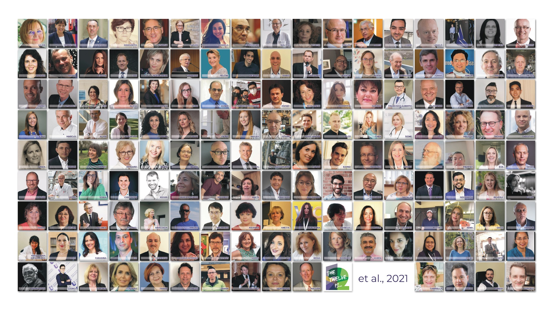
A virtuális találkozó programja VI.
12th C1-INH Deficiency Workshop 2021.06.03.-06
A résztvevők online csoportképe: „VENDÉGKÖNYV”

Slide 8
A virtuális találkozó programja VII.
HAEI Regionális szervezet on-line megbeszélései
  Szervezetünket ezen a fórumon Maros Zoltán, az egyesület titkára képviseli
  Global Perspectives rendszeres hírfolyam a HAEi összeállításában
  Global Perspective Magazines - HAE International (HAEi)
  a szeptemberi számban már olvasni lehetett az érdekvédelmi felkészülést támogató új
  oktatási anygokról
  a HAE TrackR hozzáférhetőségéről
  on-line regionális találkozókról
  Digitális applikációk
  az egyesületi munka segítésére, miközben tiszteletben tartjuk a GDRP követelményeit
  az egyesületen belüli kapcsolattartás – biztonságos, gyors, központilag karbantartott
  Mmaros Zoltán

Slide 9
A virtuális találkozó programja VIII.
Beszélgetés aktuális kérdésekről, igényekről, feladatokról
Párbeszéd - interaktív
Részvevők
Témajavaslatok: -gyógyszerkiszerelések egyéni felhasználását, a mobilitást támogató többcélú hordeszköz kifejlesztése betegeink számára
-HANO-COVID kölcsönhatás, tapasztalatok
-Ki milyen injekciót kapott, átoltottság HANOs betegtársaink körében
-A „HANOs történetek” kiadvány terítése
-ERN ITHAKA – Európai Referencia Hálózatok, betegképviselet bővítése
-RIROSZ (MAÖBE) önkéntesek részvétele a közösségi munkában

Slide 10
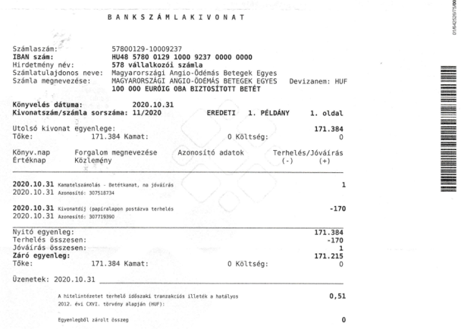
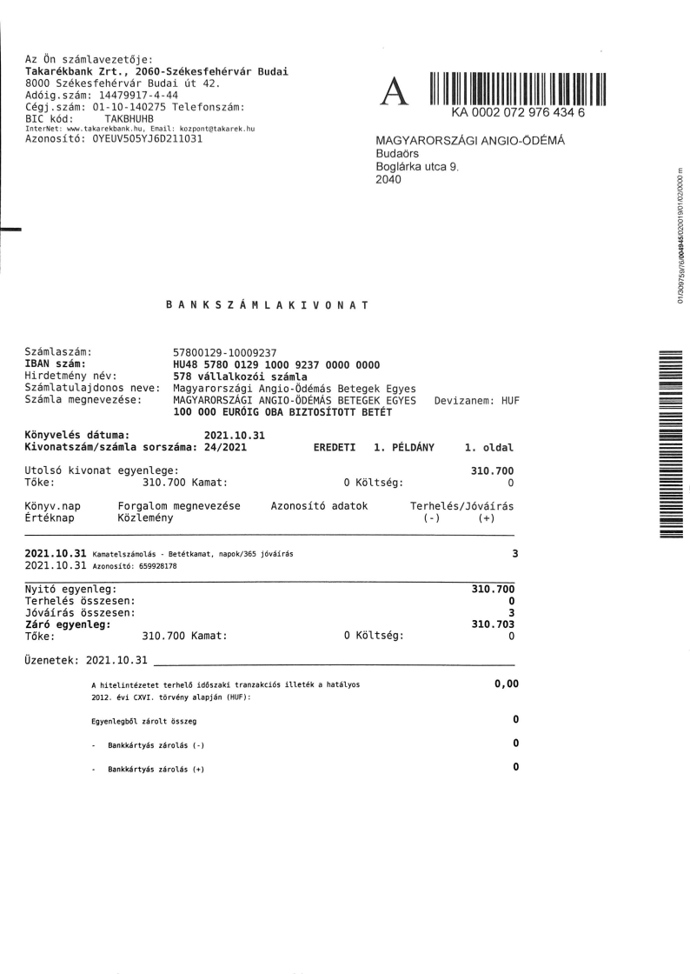
Egyesület, pénzügyi helyzet, - aktuális tagdíj I.
Az on-line kapcsolatok természetének és a könyvelés alapítványi finanszírozásának köszönhetően nem volt kiadásunk 2021-ben.
A tavaly októberi számlakivonathoz képest így gyarapodásról tudunk beszámolni.
2020. Október 31: 171.215 Ft vs 2021.október 31: 310.700Ft
Ennek forrásai részben a tagdíjak, részben adományok voltak, amit ezúton is köszönünk Soroncz Tamásnak, Stráhl Péternek, illetve mindenkinek, aki az elfogadott tagdíjon felül fizetett hozzájárulást

Slide 11
Egyesület, pénzügyi helyzet, - aktuális tagdíj II.
Változatlanul megoldandók a következő kérdések:
Az egyesületi létszám (~30) közelítése a regisztrált betegközösség létszámához (190+)
GDRP konform kommunikáció (HAEi applikációval lehetséges)
Tisztségviselők jogszerű megújítása
  Közgyűlés által elfogadott jogszerű megbízások (2015) lejártak 2020-ban
    DR. Farkas Henriette szakmai társelnök
    Maros Zoltán titkár
    Nagy István elnök
  Mindehhez olyan közgyűlést kell megszerveznünk racionálisan on-line, ahol a szavazás eredményét az alkalmazott applikáció a bíróság számára is elfogadható módon szolgáltatja ( a RIROSZnál láttuk ennek módját, a megoldás elérhető – „mindössze” munkát és részvételt igényel

Slide 12
Egyesület, pénzügyi helyzet, - aktuális tagdíj III.
Javaslat a következő időszak tagdíjára
2021/22-ben is megtartanánk az eddig személyenként beszedett 500 forintos éves tagdíjakat
  Mivel egy HAEi által közvetített és gyógyszergyári finanszírozású felmérésben való részvételre jelentkeztünk,ez biztosítana olyan bevételt, ami jelentősen növelné a betéti összegünket (kb. megtriplázná)
    (kell hozzá 25 önkéntes válaszadó, névtelenség garantálva)
  Amennyiben sikerül előre lépni a gyereküdültetésben, akkor azt külön költségvetés mellett terveznénk, projektfinanszírozással, nem a jelenlegi betéti összegből
  Minden egyéb tevékenységet (érdekvédelmi, ismeretterjesztési, stb. részben a meglévő betétből illetve megint csak projektfinanszírozással, projektsponzorok megkeresésével finanszíroznánk
A fentiek miatt nem tartom szükségesnek a tagdíjon változtatni

Slide 13
Egyesület, pénzügyi helyzet, - aktuális tagdíj IV
Az egyesület számlaszáma:
Takarékbank Zrt.
57800129-10009237
Kedvezményezett:
Magyarországi Angio-Ödémás Betegek Egyesülete

Slide 14
Eseménymentes és fertőzésmentes további időszakot és békés felkészülést kívánunk a közelgő ÉV VÉGÉRE!

Slide 15

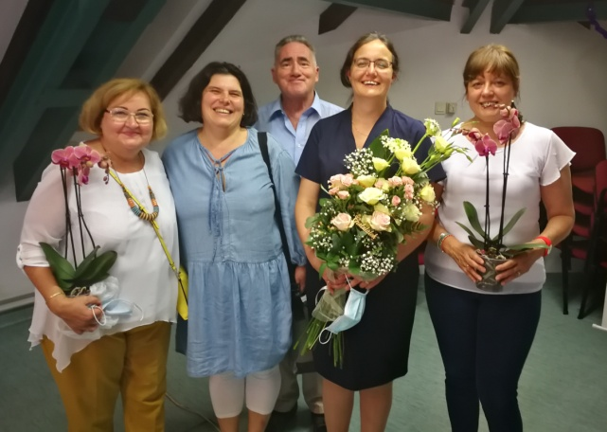
Áldott, békés karácsonyt és boldog új esztendőt!
Szeretettel a HANO Csapat

